Slide 1
Автоматизация,
которая делает жизнь лучше
Что можно автоматизировать
в ключевых процессах обучения?
Корольков Алексей, генеральный директор Websoft

Slide 2
АВТОМАТИЗАЦИЯ – это про процессы!

Slide 3
Классическое обязательное обучение
Классическое самообучение
Обучение с помощью вебинаров
Процессы
в e-learning
Геймифицированное обучение
Самообучение в стиле LXP
Марафоны обучения
Обучение на основе
ИПР/PDP/Карьерных планов

Slide 4
Обязательное обучение
Продлеваем
и даем попытки
Напоминаем
Формируем группы
Описываем правила
Назначаем обучение
Собираем обратную связь
Завершаем
Информируем руководителей

Slide 5
Обязательное обучение
01
Формирование групп
из AD/Excel/Кадрового учета
05
Напоминание об обратной связи, рассылка обратной связи авторам
02
Назначение курсов по правилам (группы, должности, семейства должностей)
06
Назначение контрольных тестов и связанных курсов через некоторое время
03
Уведомления и напоминания участникам
и руководителям. Дайджест руководителя
07
Расчет рейтингов курсов
04
Автоматическое завершение курса по сроку, продление обучения и новые попытки
08
Рекомендации по дополнительному связанному обучению

Slide 6
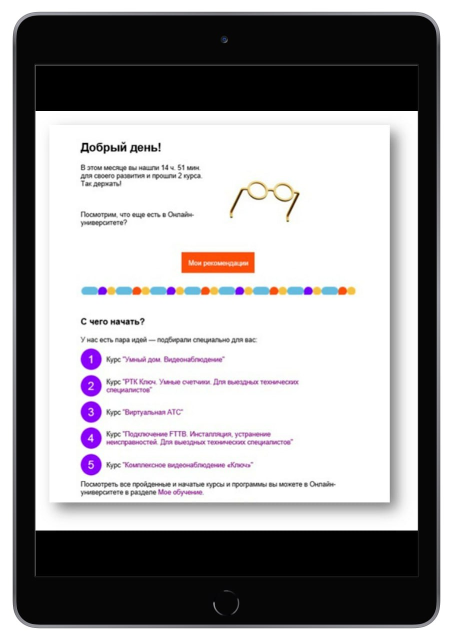
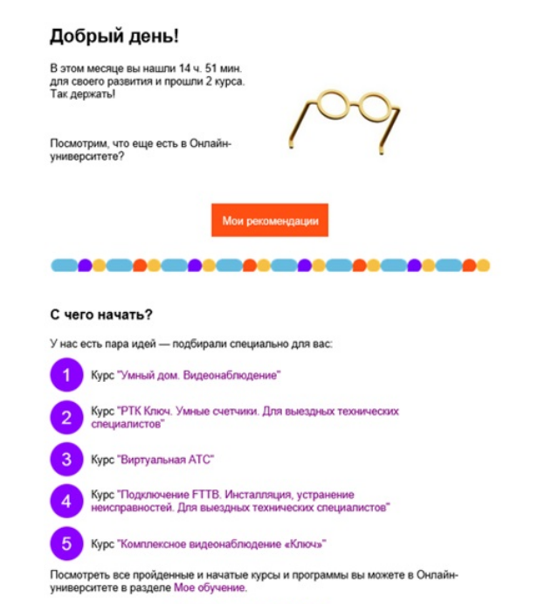
Самообучение

Slide 7
Самостоятельное обучение
Новые рекомендации
Напоминаем
Формируем каталог курсов
Описываем метаданные курса
Предоставляем рекомендации
Информируем руководителей
Собираем обратную связь

Slide 8
Самостоятельное обучение
01
Рассылаем/делаем доступными персональные рекомендации
02
Уведомление и напоминания участникам, руководителям
и кураторам. Дайджест руководителя
03
Напоминание об обратной связи, рассылка
обратной связи авторам
04
Расчет рейтингов курсов
05
Рекомендации по дополнительному
связанному обучению

Slide 9
Вебинары
Управление листом ожидания
Регистрируем на вебинар
Собираем обратную связь
Напоминаем о мероприятии
Рейтинг преподавателей
Создаем вебинар
Саморегистрация на вебинар
Тестирование
Информируем о вебинаре
Вход в вебинар

Slide 10
01
Информирование сотрудников об открытых вебинарах
02
Напоминание о планируемом вебинаре
03
Обработка листа ожиданий на вебинар
Вебинары
04
Обработка неявки на вебинар
05
Обратная связь: напоминание и рассылка
06
Назначение контрольных тестов
07
Расчет рейтинга ведущих

Slide 11
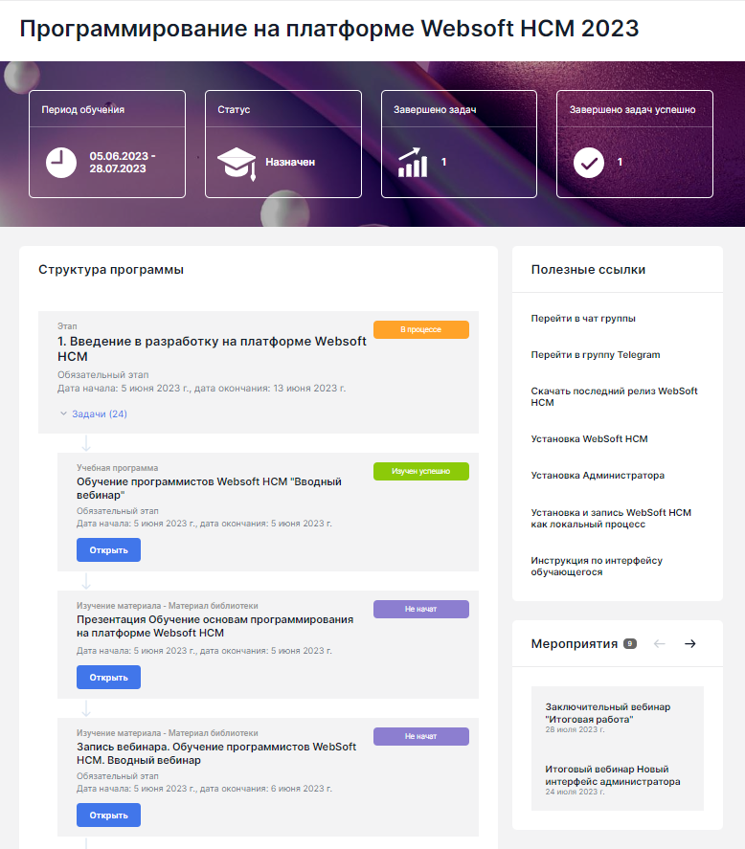
Марафоны обучения

Slide 12
Марафоны обучения
Описываем структуру программы
Формируем учебные планы
Информируем
о старте программы
Информируем
об учебной активности
Управляем выполнением заданий
Формируем группу
Собираем обратную связь

Slide 13
Марафоны обучения
01
Генерируем план вебинаров и индивидуальные учебные планы
02
Уведомляем о старте программы
03
Напоминаем об учебных активностях
04
Информируем и напоминаем о заданиях (обучаемым и тьюторам)
05
Напоминаем об обратной связи,
рассылаем обратную связь ведущим
06
Используем автоматизацию для отдельных
активностей (курсы, тесты, вебинары)

Slide 14
Индивидуальный план развития (PDP)
Назначаем активности
Описываем компетенций
Формируем профили компетенций
Формируем план оценки
Проводим процедуру ИПР
Формируем учебные планы
Напоминаем
об активностях
Описываем развивающие мероприятия
Привязываем к компетенциям
Актуализируем статус ИПР

Slide 15
Индивидуальный план развития
01
Автоматизируем проведение процесса ИПР (формирование планов оценки, уведомления и напоминания участникам)
02
Формируем учебные планы после формирования ИПР
03
Назначаем активности из учебного плана
(курсы, тесты, вебинары, марафоны…)
04
Используем автоматизации для отдельных активностей
(курсы, тесты, вебинары)
05
Актуализируем статус задач в ИПР сотрудника

Slide 16
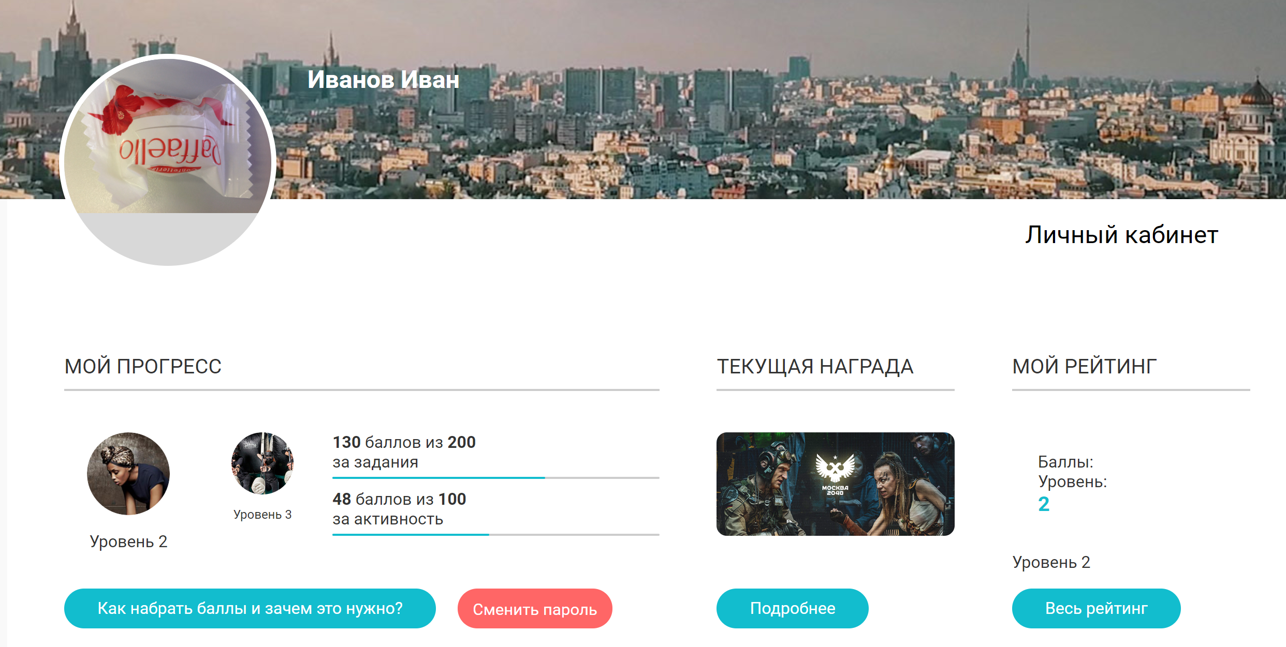
Геймифицированное обучение

Slide 17
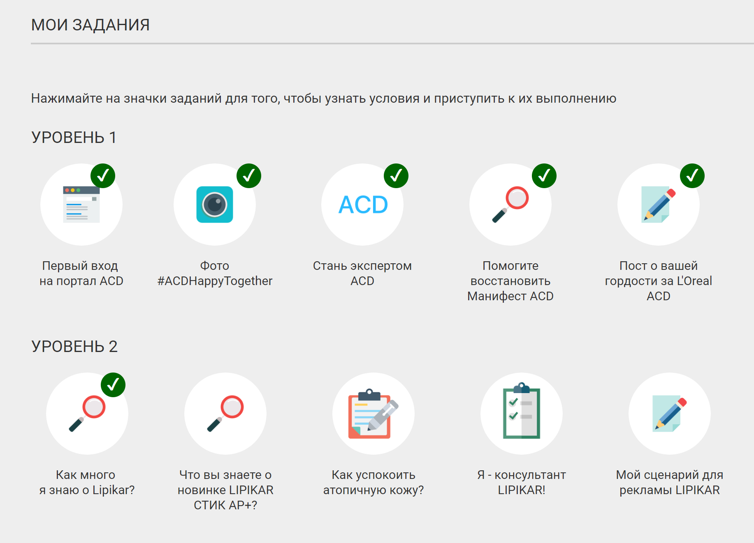
Геймифицированное обучение

Slide 18
Геймифицированное обучение
Пересчитываем баллы/рейтинг
Выдаем призы
Напоминаем
Формируем каталог курсов
Формируем каталог бейджей, уровней, призов…
Информируем о начале процесса
Информируем руководителей
Собираем обратную связь
Открываем новые уровни/контент

Slide 19
01
Уведомление участников
о процессе и доступных бейджах
02
Напоминание участникам, руководителям, кураторам. Дайджест руководителя
03
Напоминаем об обратной связи,
рассылаем обратную связь авторам
Геймифицированное обучение
04
Расчет рейтинга сотрудников, присвоение уровней и бейджей
05
Информирование участников
о возможных призах
06
Согласование
получения призов участников

Slide 20
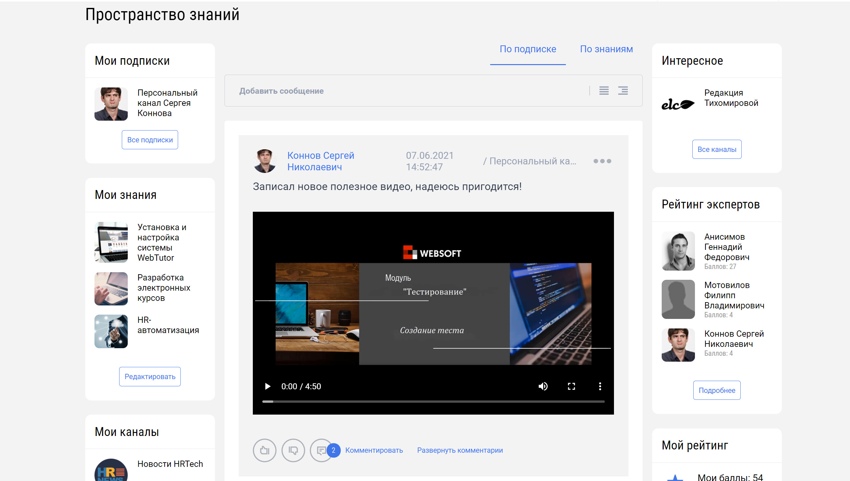
«LXP» обучение

Slide 21
«LXP» - обучение
Рассылаем дайджест и напоминания
Описываем области знаний
Классифицируем существующий контент
Информируем о начале процесса
Формируем профиль знаний
Рассчитываем рейтинг экспертов
Собираем обратную связь
Выбираем экспертов
Эксперты создают каналы
Актуализируем профиль знаний

Slide 22
01
Уведомляем участников
о процессе и доступных возможностях
02
Формируем профиль знаний
из корпоративных и проектных знаний
03
Рассылаем информацию о новом контенте,
дайджест подписки
«LXP» обучение
04
Рассчитываем рейтинги
экспертов
05
Актуализируем уровень знаний
сотрудника в профиле по итогам обучения
06
Напоминаем об обратной связи,
рассылаем обратную связь авторам

Slide 23
Как облегчить себе жизнь?
Изучите все возможные варианты процессов
Выберите «свои» процессы для использования
Автоматизируйте их на 100%

Slide 24
Удачи с автоматизацией!
akor@websoft.ru
Алексей Корольков
генеральный директор Websoft

